Slide 1

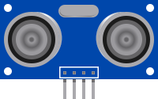



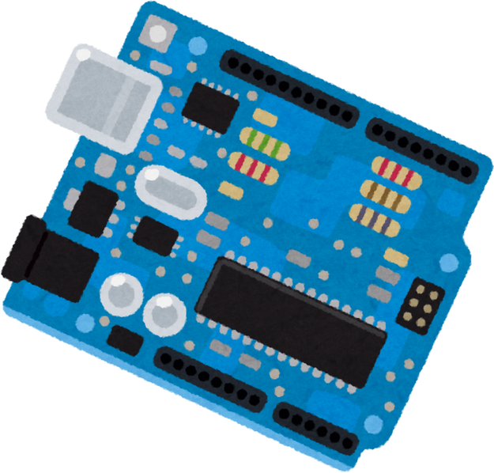













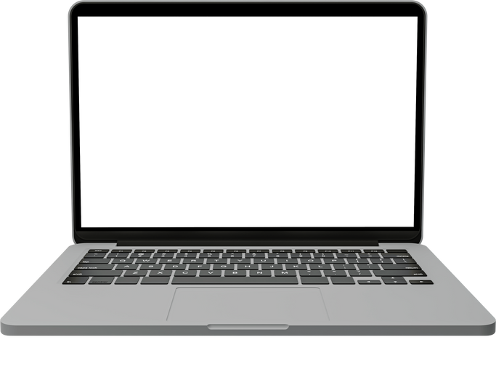

Sensor Ultrassônico
HC SR04
Lubuntu
Cliente
web
data
Visualization
Reservatório
USB
CSS
JAVASCRIPT
Jira
Banco de Dados
data
acquisition
arduino
API
Backend/Frontend
Backend
Processador: Intel core i5
Memória RAM: 8G
Windows 10/11
Conexão:wi-fi
WINDOWS
Processador: Intel core i5
Memória RAM: 8G
Windows 10/11
Conexão:wi-fi
WINDOWS

